Slide 1
স্বাগতম

Slide 2
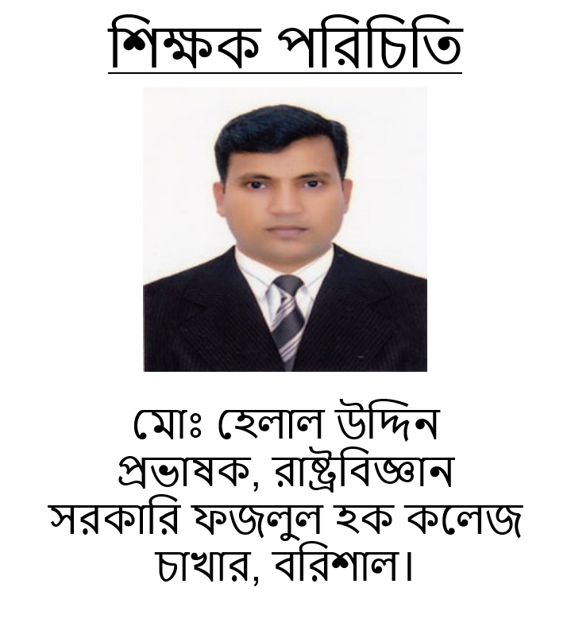

Slide 3
পাঠ পরিচিতি
বিষয়ঃ পৌরনীতি ও সুশাসন ১ম পত্র
শ্রেণিঃ একাদশ
৫ম অধ্যায়ঃ নাগরিক অধিকার, কর্তব্য ও মানবাধিকার

Slide 4
কিছু ছবি দেখি

Slide 5
?
বলতে পারো আজকের আলোচ্য বিষয় কি?

Slide 6
আজকের পাঠ
নাগরিক অধিকার, কর্তব্য এবং মানবাধিকার

Slide 7
শিখনফল
এ পাঠ শেষে শিক্ষার্থীরা-
নাগরিক অধিকারের ধারনা ব্যাখ্যা করতে পারবে ।
নাগরিক অধিকারের শ্রেণিবিভাগ বর্ণনা করতে পারবে ।
কর্তব্যের ধারণা ব্যাখ্যা করতে পারবে।
অধিকারের সাথে কর্তব্যের সম্পর্ক বিশ্লেষণ করতে পারবে।
মানবাধিকারের ধারনা ব্যাখ্যা করতে পারবে।

Slide 8
অধিকারের সংজ্ঞা
অধিকার বলতে সমাজ ও রাষ্ট্র কর্তৃক স্বীকৃত কতকগুলো সুযোগ-সুবিধাকে বোঝায় যেগুলো ব্যক্তির ব্যক্তিত্ব বিকাশে সহায়ক। যেমন- শিক্ষার অধিকার, চলাফেরার অধিকার ইত্যাদি।
“অধিকার হচ্ছে ব্যক্তির সর্বোত্তম ব্যক্তিত্ব বিকাশের উপযোগী সেসব প্রয়োজনীয় সুযোগ-সুবিধা সেগুলো রাষ্ট্র কর্তৃক স্বীকৃত ও সংরক্ষিত হয়।”- অধ্যাপক বার্কার
অধ্যাপক লাস্কি বলেন, “প্রত্যেক রাষ্ট্র্যই পরিচালিত হয় তার প্রদত্ত অধিকার দ্বারা।”
সুতরাং অধিকার হলো সমাজের সকলের জন্য কল্যাণকর কতকগুলো সুযোগ-সুবিধা,
যা ব্যতীত ব্যক্তির ব্যক্তিত্বের বিকাশ ঘটে না।

Slide 9
অধিকারের শ্রেণিবিভাগ
অধিকার প্রথমত দুই প্রকার। যথা-
১। নৈতিক অধিকার এবং ২। আইগত অধিকার
আইনগত অধিকার আবার কয়েক প্রকারে বিভক্ত করা যায়। যেমন-
১। সামাজিক অধিকার ২। রাজনৈতিক অধিকার
৩। অর্থনৈতিক অধিকার ৪। সাংস্কৃতিক অধিকার
৫। ধর্মীয় অধিকার ৬। ব্যক্তিগত অধিকার

Slide 10
একক কাজ
তুমি দৈনিন্দিন জীবনে যেসব কাজ কর তন্মধ্যে কোনগুলো তোমার অধিকর এবং কোনগুলো কর্তব্য এর একটি তালিকা তৈরি কর।

Slide 11
কর্তব্যের ধারনা
কর্তব্যের অর্থ হচ্ছে রাষ্ট্ররের প্রতি নাগরিকের করণীয় কাজ। অধিকার ভোগের বিনিময়ে প্রত্যেক নাগরিককে অবশ্যই কিছু করণীয় কাজ করতে হয়। যেমন- আইন মেনে চলা, রাষ্ট্রের প্রতি আনুগত্য প্রকাশ করা, যোগ্য প্রার্থীকে ভোট প্রদান এবং অসৎ ও অযোগ্য প্রার্থীকে ভোট প্রদান নাকরা ইত্যাদি নাগরিকের কর্তব্যের আওতাভুক্ত।
“কর্তব্য বলতে ব্যক্তি, সমাজ ও রাষ্ট্রের সর্বাঙ্গীন কলাণ্যের জন্য কোন কিছু করা বা না করার দায়িত্বকে বুঝায়।”- অধ্যাপক লাস্কি
সুতরাং অধিকার ভোগের বিনিময়ে সমাজ ও রাষ্ট্রের কল্যাণে নাগরিককে রাষ্ট্রের প্রতি যেসব দায়িত্ব পালন করতে হয় তাকে কর্তব্য বলে।

Slide 12
অধিকার ও কর্তব্যের সম্পর্ক
অধিকার ও কর্তব্যের মধ্যে গভীর সম্পর্ক বিদ্যমান।
“অধিকার ও কর্তব্য হলো একই মুদ্রার এপিঠ-ওপিঠ।”- অধ্যাপক লাস্কি
অধিকার ও কর্তব্যের মধ্যকার সম্পর্কের বিভিন্ন দিকঃ-
অধিকারের ও কর্তব্য মুদ্রার এপিঠ-ওপিঠ
একে অপরের পরিপূরক
একজনের অধিকার অন্যের কর্তব্য
উভয়ে সমাজবোধ থেকে উদ্ভূত
অধিকারের পরিধি কর্তব্যবোধ দ্বারা সীমিত
উভয়ে সামাজিক কল্যাণের সাথে যুক্ত

Slide 13
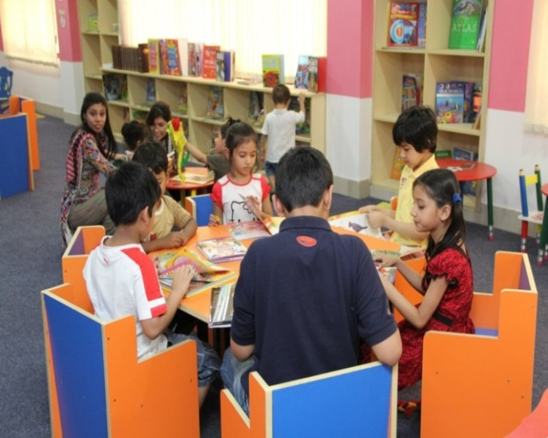
দলীয় কাজ
অধিকারের কর্তব্য নির্দেশ করে উদাহরণসহ বুঝিয়ে দাও।

Slide 14
মানবাধিকারের ধারনা
মানুষ যে সকল আইনগত অধিকারের মালিক সেগুলোই মানবাধিকার।
“মানবজীবনের জন্য যেসব সুযোগ-সুবিধা ভোগের দাবি করা হয়, যা ছাড়া ব্যক্তিত্বের বিকাশ ঘটে না, তাই মানবাধিকার।”- জাতিসংঘ

Slide 15
বাড়ীর কাজ
বাংলাদেশের মানবাধিকার পরিস্থিতির উপর একটি প্রতিবেদন তৈরি কর।

Slide 16
সবাইকে ধন্যবাদ

